Slide 1
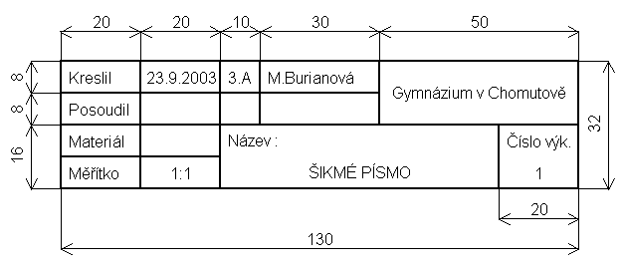
SŠŘ Tovačov

